Slide 1
Etaleren
Aksana Dubinets

Slide 2
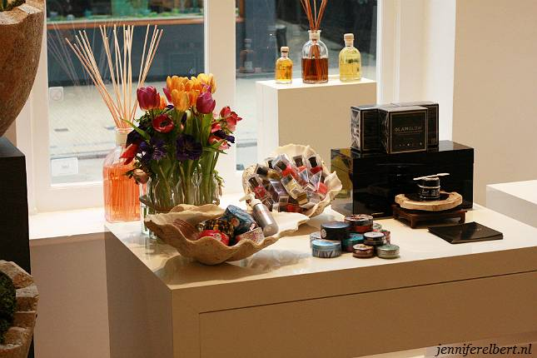
Welke producten ga je etaleren
Welke producten laten jou zien?
Kijk hierbij naar je gemaakte moodboard.
Welke producten ga je etaleren?
Voorbeelden:
Knutsel producten
Nagellak
Mini auto’s/motoren
Games
Iets anders

Slide 3
Maak een schets van jou etalage
Waar zet je de producten neer
Hoe zet je de producten neer
Maak hier een schets van

Slide 4
Volgende week meenemen van producten
Volgende keer ga je de etalage alvast maken dus neem je spullen mee!!

